Slide 1
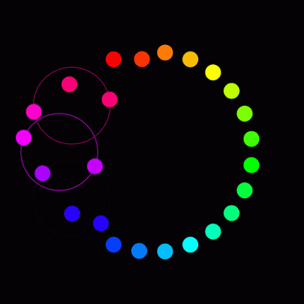
আজকের ক্লাশে সবাইকে স্বাগতম

Slide 2
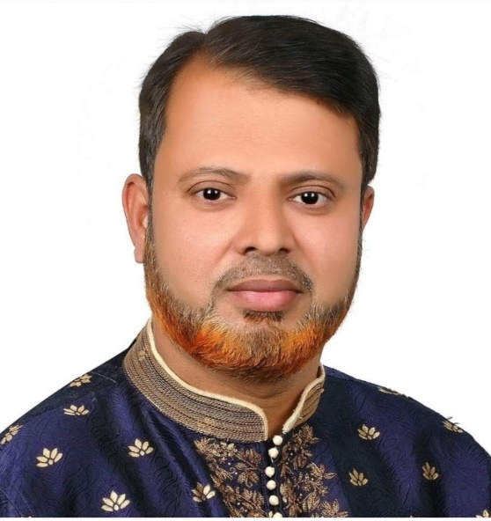
শ্রেণি: 7ম
বিষয়: ডিজিটাল প্রযুক্তি
শিখন অভিজ্ঞতা -৩ সেশন-৪
মোহাম্মদ ময়নাল হোসেন চৌধুরী
সহকারি শিক্ষক
নবীনগর সরকারি উচ্চ বিদ্যালয়

Slide 3
এসো আমরা ছবিটি গভীরভাবে লক্ষ্য করি

Slide 4
আমাদের আজকের কাজ হলো
নিজের একটি ভার্চুয়াল পরিচিতি তৈরি করা

Slide 5
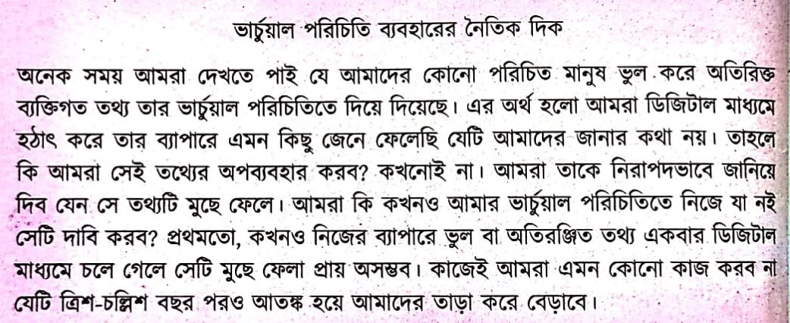
ভার্চুয়াল পরিচিতি তৈরির পুর্বে অবশ্যই আমাদেরকে এর ব্যবহারের নৈতিক দিকগুলি জানতে হবে।
এসো আমরা নিচের ছকটি পাঠ করি-

Slide 6
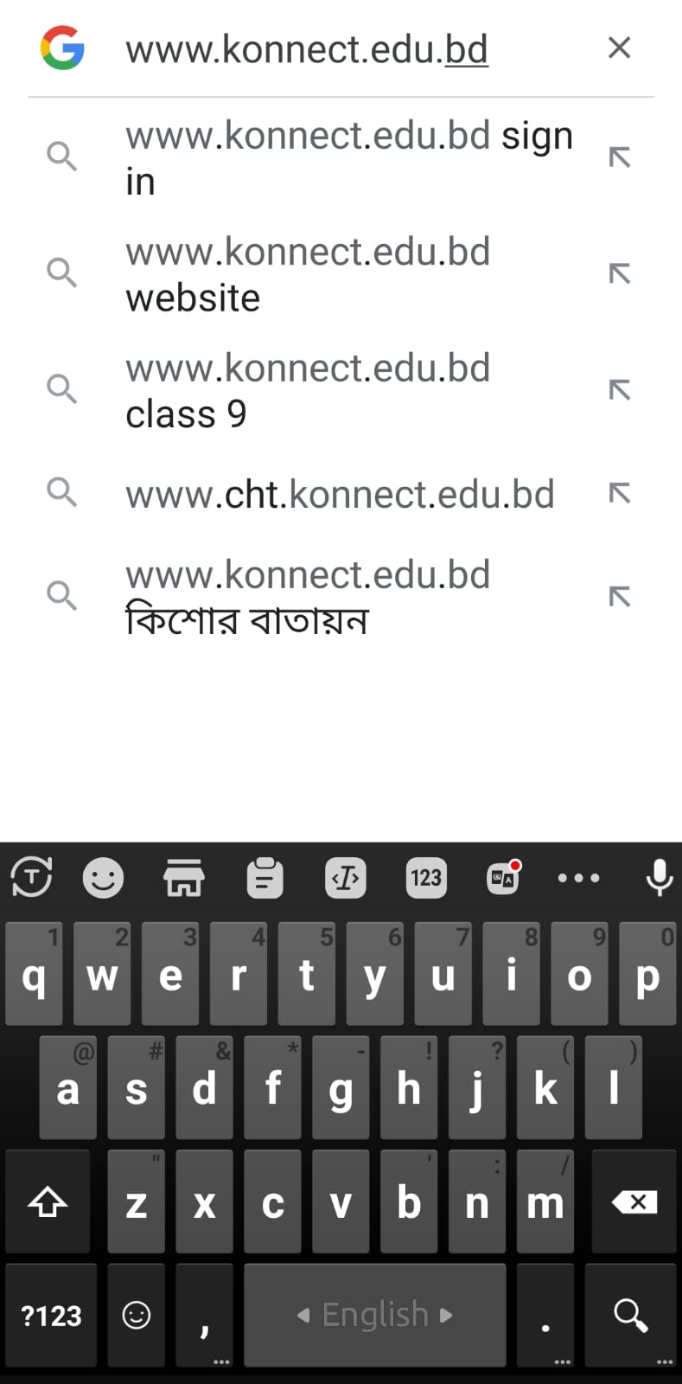
কিশোর বাতায়নে প্রবেস করতে প্রথমেই আমাদেরকে সার্চ বক্সে টাইপ করতে হবে www.Konnect.edu.bd তারপর কীবোর্ডের Enter বাটন চাপ

Slide 7
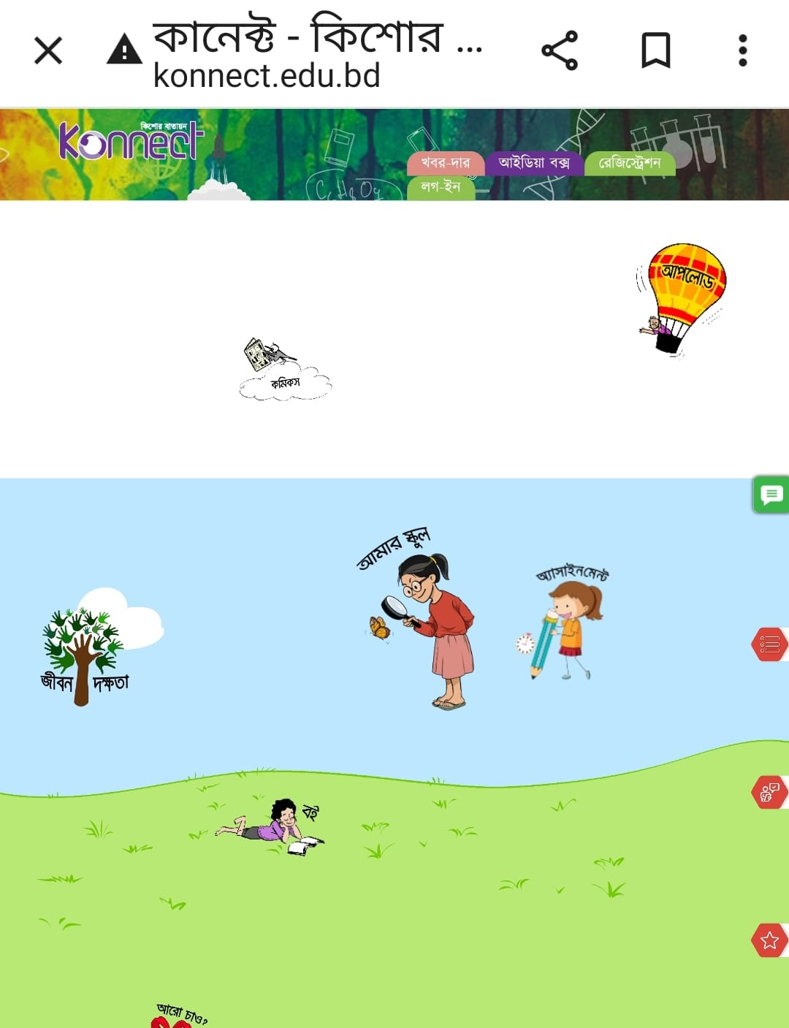
Enter বাটন চাপার পর এই চিত্রটি দেখতে পাবে, তারপর রেজিষ্ট্রেশনে ক্লিক কর।

Slide 8
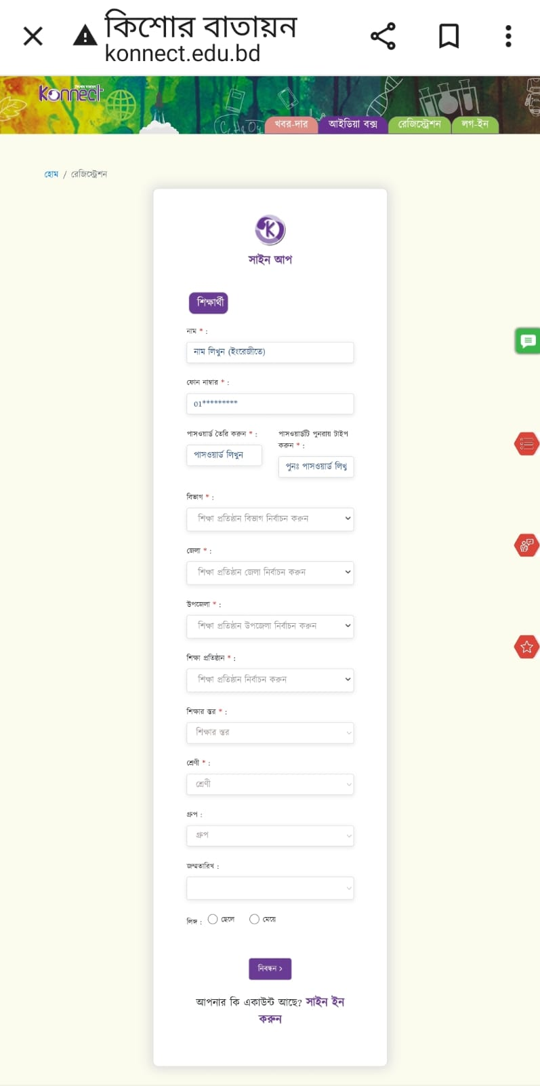
রেজিষ্ট্রেশনে ক্লিক করার পর নীচের চিত্রে প্রদর্শিত ফরমটি নির্দেশনা মোতাবেক পুরন কর এবং নিবন্ধনে ক্লিক কর

Slide 9
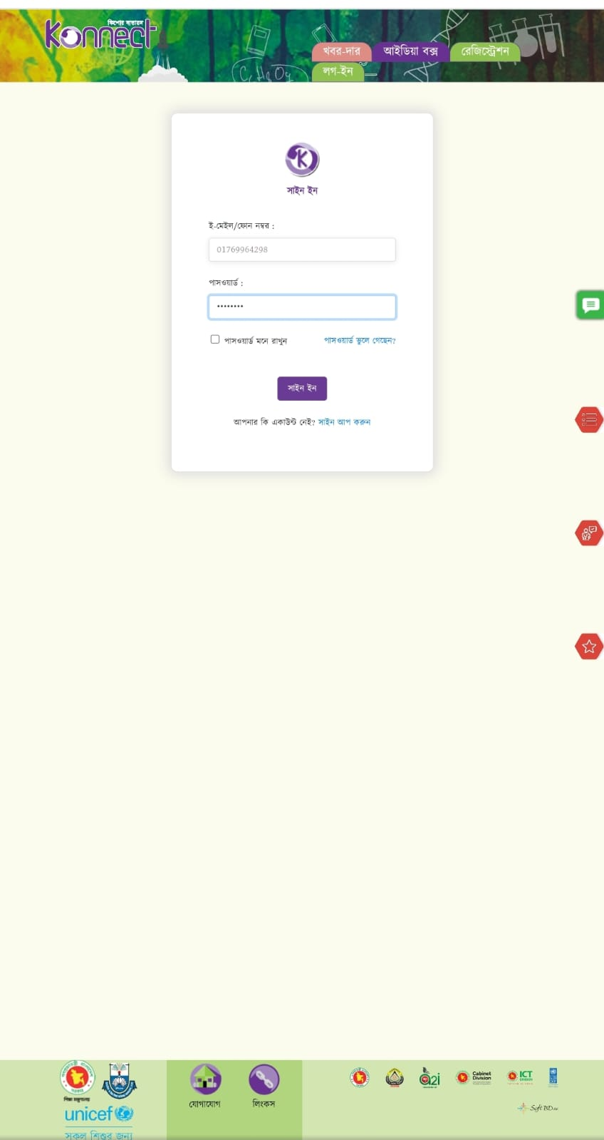
নিবন্ধন সম্পন্ন হলে, নিবন্ধন ফরমে দেওয়া তোমার মবাইল নম্বর ইউজার আই ডি ও পাসয়ার্ডটি পাসওয়ার্ড হিসেবে ব্যবহার কর এবং সাইন ইন বক্সে ক্লিক কর

Slide 10
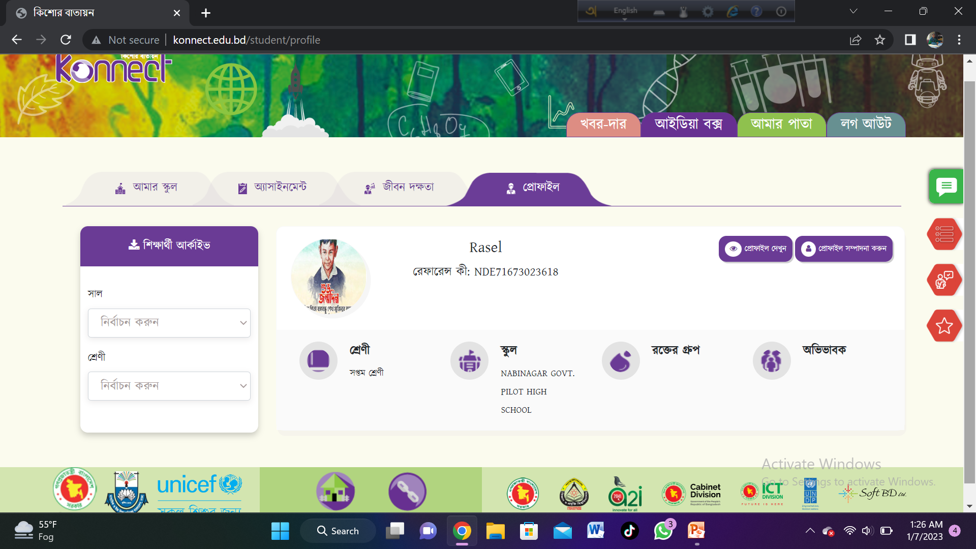
সঠিক ভাবে সাইন ইন হলে তুমি কিশোর বাতায়নের একজন সদস্য হয়ে যাবে।

Slide 11
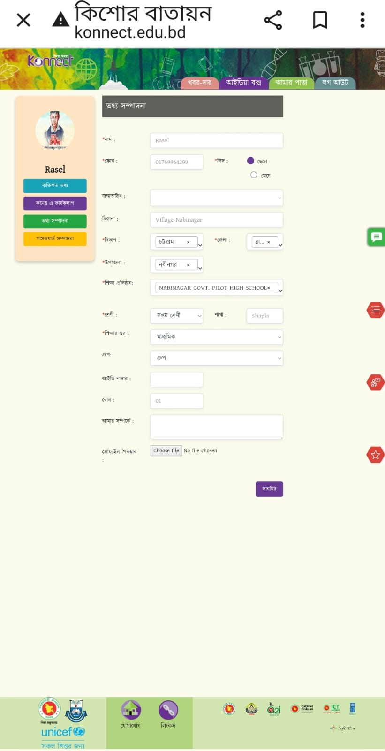
কিশোর বাতায়নের সদস্য হলে তোমাকে “আমার পাতা” কলাম থেকে তোমার অন্যান্য তথ্য সম্পাদন করে নিবে ।

Slide 12
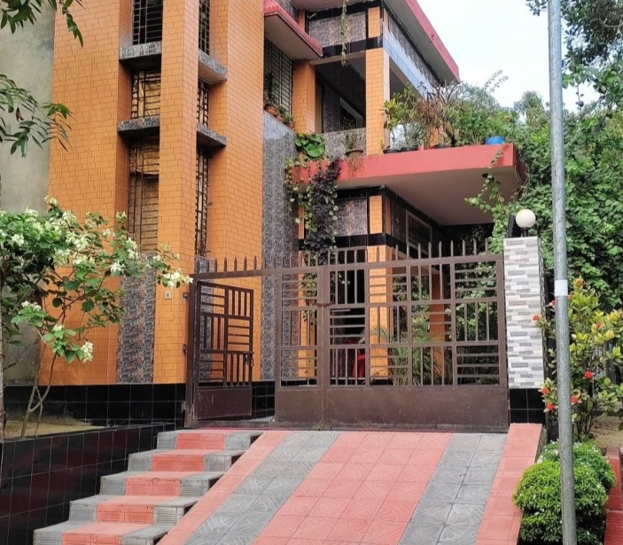
বাড়ির কাজ
WhatsApp এ তোমার অভিবাবকের একটি ভার্চুয়াল পরিচিতি তৈরি করবে ।

